Slide 1

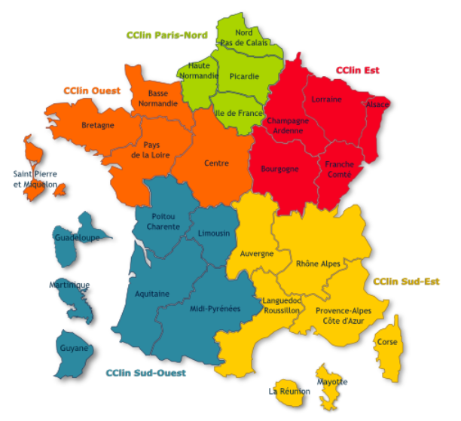
Fièvre EBOLA
Gestion des DASRI, excréta, fluides biologiques et autres déchets produits lors de la prise en charge d’un patient au sein d’un établissement de santé

Slide 2
Fièvre EBOLA
Gestion des DASRI, excréta, fluides biologiques et autres déchets produits lors de la prise en charge d’un patient au sein d’un établissement de santé
Attention : les recommandations contenues dans ce document sont susceptibles d’être modifiées à tout moment en fonction des données scientifiques et de la publication de nouveaux avis du HCSP – pensez à consulter régulièrement le site du ministère et le site CClin Arlin

Slide 3
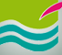
Groupe de travail
Centre hospitalier Marie-José Treffot
  EOH - CH d’Hyères
Le Réseau CClin-Arlin

Slide 4
Rappel
Classement des agents biologiques :
Arrêté du 18 juillet 1994 modifié
 | groupe 1 | groupe 2 | groupe 3 | groupe 4
Susceptible de provoquer une maladie chez l’homme | non | oui | grave | grave
Constitue un danger pour les travailleurs | - | oui | sérieux | sérieux
Propagation dans la collectivité | - | peu probable | possible | élevée
Existence d’une prophylaxie ou d’un traitement efficace | - | oui | oui | non
virus Ebola

Slide 5
Contexte réglementaire

Slide 6
Responsabilité
Responsabilité du producteur :
L’établissement est responsable depuis la production jusqu’à l’élimination
Article R.1335-2 du Code de la Santé Publique (CSP)

Slide 7
Transport terrestre (1/2)
Accord européen relatif au transport international des marchandises dangereuses par route
ADR en vigueur au 1er janvier 2011
Arrêté du 29 mai 2009 modifié relatif aux transports de marchandises dangereuses par voie terrestre
dit « arrêté TMD »

Slide 8
Transport terrestre (2/2)
Code ONU 3291 :
  déchets dont on a des raisons de croire qu’ils présentent une probabilité relativement faible de contenir des matières infectieuses
  déchets contenant des agents biologiques ne provoquant pas une invalidité permanente ou une maladie mortelle/ potentiellement mortelle pour l’homme ou l’animal
Code ONU 2814 :
  déchets contenant des agents biologiques provoquant une invalidité permanente ou une maladie mortelle/ potentiellement mortelle pour l’homme
  cultures contenant des agents biologiques ne provoquant pas une invalidité permanente ou une maladie mortelle/ potentiellement mortelle pour l’homme
  La différence réside principalement dans le niveau de résistance du conditionnement

Slide 9
Matières dangereuses issues du transport maritime
Code IMDG de l’OMI (Organisation Maritime Internationale) applicable au transport sur mer des marchandises dangereuses emballées et « conteneurisées »
Arrêté du 18 juillet 2000 modifié réglementant le transport et la manutention des matières dangereuses dans les ports maritimes, l’avis de l’autorité sanitaire est requis pour l’opération de dépôt à terre et de stockage des déchets médicaux affectés au code ONU 3291
  recommandation d’orientation vers les grands ports maritimes
  coordination des acteurs locaux (autorité portuaire, préfecture, ARS…) pour assurer la bonne prise en charge des déchets à l’arrivée

Slide 10
Schématiquement
déchets contenant des agents biologiques provoquant une invalidité permanente ou une maladie mortelle/ potentiellement mortelle pour l’homme
cultures contenant des agents biologiques ne provoquant pas une invalidité permanente ou une maladie mortelle/ potentiellement mortelle pour l’homme
Groupe 4
ONU 2814
virus Ebola
Groupe 2-3
déchets dont on a des raisons de croire qu’ils présentent une probabilité relativement faible de contenir des matières infectieuses
déchets contenant des agents biologiques ne provoquant pas une invalidité permanente ou une maladie mortelle/ potentiellement mortelle pour l’homme ou l’animal
Ex virus type
HIV, autres pathogènes ≠ groupe 4
Ex. : M. tuberculosis
ONU 3291

Slide 11
Schématiquement
déchets contenant des agents biologiques provoquant une invalidité permanente ou une maladie mortelle/ potentiellement mortelle pour l’homme
cultures contenant des agents biologiques ne provoquant pas une invalidité permanente ou une maladie mortelle/ potentiellement mortelle pour l’homme
Groupe 4
ONU 2814
virus Ebola
Groupe 2-3
déchets dont on a des raisons de croire qu’ils présentent une probabilité relativement faible de contenir des matières infectieuses
déchets contenant des agents biologiques ne provoquant pas une invalidité permanente ou une maladie mortelle/ potentiellement mortelle pour l’homme ou l’animal
Ex virus type
HIV, autres pathogènes ≠ groupe 4
Ex. : M. tuberculosis
ONU 3291

Slide 12
Schématiquement
déchets contenant des agents biologiques provoquant une invalidité permanente ou une maladie mortelle/ potentiellement mortelle pour l’homme
cultures contenant des agents biologiques ne provoquant pas une invalidité permanente ou une maladie mortelle/ potentiellement mortelle pour l’homme
Groupe 4
ONU 2814
virus Ebola
Inactivation
Groupe 2-3
déchets dont on a des raisons de croire qu’ils présentent une probabilité relativement faible de contenir des matières infectieuses
déchets contenant des agents biologiques ne provoquant pas une invalidité permanente ou une maladie mortelle/ potentiellement mortelle pour l’homme ou l’animal
Ex virus type
HIV, autres pathogènes ≠ groupe 4
Ex. : M. tuberculosis
ONU 3291

Slide 13
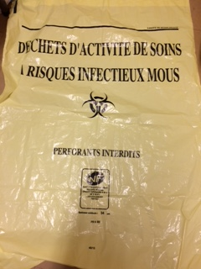

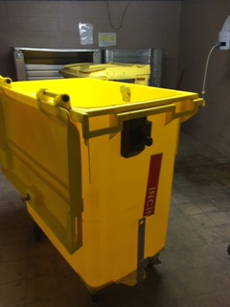
Objectif
Diminuer l’infectiosité du déchet en classe 4 dans une classe accessible pour un transport :
  classe 6.2 des matières infectieuses affectée du numéro d’identification ONU 3291
  conditionnement avec des emballages normalisés DASRI conformes aux normes NF X 30-500, 501, 505 ou 506
  utilisation de grands récipients pour vrac (GRV) ou grands emballages (GE) marquages :
    ADR spécifiques (codes emballage, UN, …)
    symbole « danger biologique »
    conforme au modèle 6.2 (matière infectieuse) :

Slide 14
Déchets concernés (1/3)
DASRI solides, tels que définis à l’article R.1335-1 du code de la santé publique (CSP) incluant notamment :
  matériels ou matériaux piquants ou coupants, dès leur utilisation, en contact ou non avec un produit biologique
  flacons de produits sanguins à usage thérapeutique incomplètement utilisés ou arrivés à péremption, tubes de prélèvement de sang, dispositifs de drainage
  tout matériel de soins : seringue, tubulure, sonde, canule, drain, compresse, gant,…
  tout objet souillé par (ou contenant) du sang ou un autre liquide biologique

Slide 15
Déchets concernés (2/3)
Excréta et fluides biologiques issus du patient
  Ex : selles, urines et vomissures…
Déchets solides
  Tout EPI (équipement de protection individuelle) utilisé pour la prise en charge du patient
  Collecteur pour OPCT (Objets Piquants Coupants Tranchants)
  Autres objets habituellement classés en DAOM (déchets assimilables aux ordures ménagères)
    effets personnels du patient, linge, literie souillés ou potentiellement contaminés au sein de la chambre ne pouvant pas être décontaminés

Slide 16
Déchets concernés (3/3)
Pour les laboratoires
  gestion des déchets de laboratoire (milieux de culture, prélèvements…) se référer aux procédures de gestion en vigueur dans les laboratoires de niveau de sécurité biologique (NSB) 3, arrêté « laboratoire » de 2007
Pour les déchets pré-hospitaliers
  recommandation en cours

Slide 17
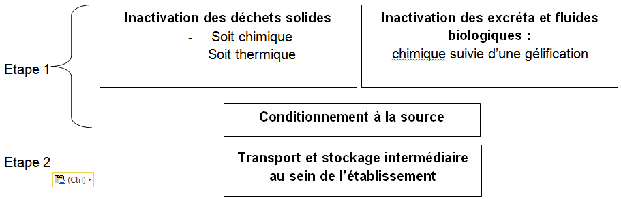
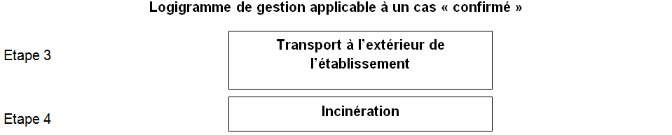
Les différentes étapes de gestion des déchets
cas « suspect », « possible » et « confirmé »
cas « confirmé »

Slide 18
Cas en cours de classement (1/2)
  S’ils restent confinés dans un local identifié fermé à clé
  Les déchets solides peuvent attendre le résultat du classement du cas (exclu ou confirmé)

Slide 19
Cas en cours de classement (2/2)
Jusqu’au classement définitif du cas, tous les déchets sont traités comme déchets « Ebola » :
  excréta relèvent d’un traitement rapide
  S’ils restent confinés, les déchets solides peuvent attendre le résultat du classement du cas (exclu ou confirmé)
  Le confinement peut se faire selon le type de prise en charge
    hors ESR
      dans le box identifié tant qu’il n’est pas classé possible
      dans un local identifié et fermé à clé (une fois le patient transféré en ESR)
    en ESR = dans la chambre du patient

Slide 20
Cas possible et confirmé
Etape 1
Inactivation des :
Etape 2
Conditionnement à la source
Transport et stockage au sein de l’établissement
Etape 3
Transport à l’extérieur de l’établissement
Incinération
soit chimique
déchets solides
soit thermique
  déchets liquides excréta et fluides biologiques
    chimique + gélification

Slide 21
Cas exclu (par l’InVS ou après PCR)
Tous les déchets préalablement inactivés et conditionnés sont transportés et éliminés selon la réglementation en vigueur relative aux DASRI
(incinération ou prétraitement )
Pour le prétraitement voir la remarque ci-dessous …
Nota bene : élimination des déchets via un appareil de prétraitement par désinfection, le producteur de déchets s’assurera au préalable auprès de son prestataire que l’appareil est en capacité de traiter des déchets inactivés à l’eau de Javel à 0,5 % et lui signalera le risque chimique potentiel pour son personnel

Slide 22
Etape 1:
inactivation chimique des déchets solides et liquides
Eau de Javel à 0,5 % de chlore :
  temps de contact de 15 minutes
    étape particulièrement importante pour les déchets liquides qui sont ceux contenant le plus de virions
    recours à une inactivation chimique interdit le passage en autoclave

Slide 23
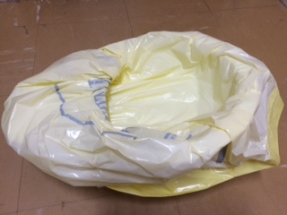
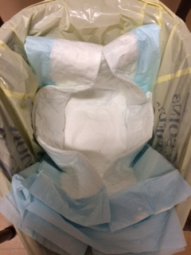
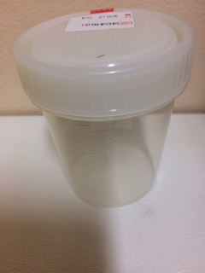
Etape 1: cas des déchets liquides et excréta
Chambre(s) sans cuve de rétention :
  condamner la douche et les toilettes, tant que le patient excrète du virus Ebola
  recueillir les urines, selles ou vomissures dans un sac contenant du gélifiant et inactiver en rajoutant* une solution d’eau de Javel à 0,5 % de chlore avant fermeture du sac
  *Rajouter l’équivalent de 100 ml = 1 pot à coproculture
  inactiver les liquides dans un contenant (pot à diurèse, poche d’aspiration…) par la solution d’eau de Javel à 0,5 % de chlore pendant 15 minutes puis gélifier*
    (s’assurer auprès du fournisseur du maintien des propriétés gélifiantes en présence de chlore)

Slide 24
Etape 1: cas des déchets liquides et excréta
Chambre équipée de cuves de rétention :
  récupération des eaux vannes (douches, WC)
    eaux et cuve désinfectées selon les procédures habituelles en vigueur dans l’établissement avant rejet

Slide 25
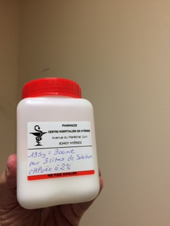
Etape 1 : gélifiants
Prérequis :
  compatible avec l’eau de Javel
Composition :
  copolymères à base d’acrylate de sodium
Préparation :
  présentation en poudre blanche
  quantité à adapter selon les recommandations du fabricant

Slide 26
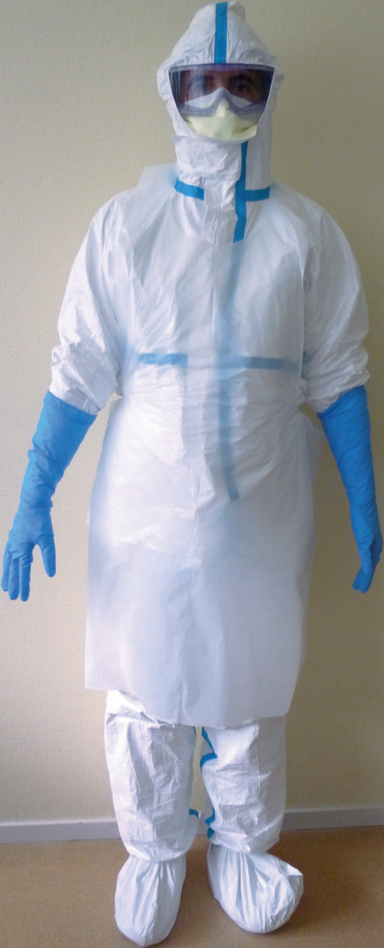
Etape 1 : pré-requis déchets solides (1/3)
Installation dans le sas :
  positionner des lingettes imbibées d’eau de javel au sol
Avoir une tenue de protection complète pour manipuler les DASRI jusqu’à leur mise en GRV/GE*
*définition : voir diapo 13
GRV/GE placé immédiatement à l’extérieur du sas
  en l’absence de sas :
    organiser une zone équivalente à proximité immédiate de la chambre du patient
tenue de protection complète

Slide 27
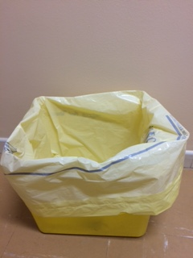
Etape 1 : en pratique déchets solides (2/3)
dans la chambre
1- Préparer deux fûts
Contenant un sac
2- Déposer les déchets dans le fût 1
3- Verser pour imprégner 200 à 500ml d’eau de Javel 0,5% dans le fût 1, en fonction de la quantité de déchets
4- Fermer le sac par lien coulissant ou collier
5- Fermer le fût avec son couvercle
2
1
déchets concernés (diapositives précédentes)
6- Éliminer les gants de dessus dans le fût 2
7- Mettre une nouvelle paire de gants de dessus
8- Désinfecter l’extérieur du fût : parois verticales et couvercle avec eau de Javel 0,5%
Laisser sécher
9- Sortir le fût de la chambre du patient
Tenue de protection complète :
casaque longue ou combinaison intégrale
T 3B ou 4B
Formation obligatoire et répétée aux bonnes pratiques

Slide 28
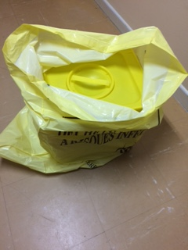
Etape 1 : en pratique déchets solides (3/3)
dans le sas
hors du sas
10- Placer le fût sur des lingettes imbibées d’eau de Javel 0,5%
11- Désinfecter l’extérieur du fût parois verticales et couvercle avec eau de Javel 0,5%
Laisser sécher
12- Transférer le fût dans un sacs DASRI 110L
13- Remonter le sac le long du fût et le fermer avec un collier
14- Noter la date de production sur le sac et indiquer : déchets inactivés par l’eau de Javel 0,5%
15- Sortir le sac du sas et l’évacuer dans le GRV /GE
16- Désinfecter l’extérieur du GRV/VE parois verticales et couvercle avec eau de Javel 0,5%
Laisser sécher
Placer le fût en position ouverture vers le haut
Tenue de protection complète :
casaque longue ou combinaison intégrale T 3B ou 4B
personne ‘’propre’’ en tenue de protection
Formation obligatoire et répétée aux bonnes pratiques

Slide 29
Remarques utiles
Volume de déchets produits au cours des soins est important :
  100 Kg/J = 1 à 3 GRV/G (660 à 1 180 L)
  organiser la collecte à chaque changement d’équipe (environ toutes les 2 heures) éviter le stockage dans la chambre
Pour les déchets de grand volume (ex : matelas de caissons ou de literie), les housses des matelas :
  désinfecter selon les procédures de bio-nettoyage préconisées par le HCSP
    destruction si matelas souillé et décontamination chimique jugée insuffisante, éliminer par incinération (dans une filière DASRI)

Slide 30
Etape 1: inactivation thermique des déchets solides
Inactivation thermique nécessite l’installation d’un autoclave adapté à proximité de la chambre (sas) rare à ce jour
Soit déchets conditionnés dans la chambre du malade dans un emballage de type fût, exemple 60 L, conforme à la norme NF X30-505, fermés par un couvercle équipé d’un opercule thermolabile
  en fin de cycle de l’autoclave, fermeture du container par un opercule définitif
Soit déchets conditionnés dans un sac à autoclave
  en fin de cycle, fermeture hermétique du sac à autoclave placé sur place dans un fût (NF X30-505, de 60 L maximum) à DASRI rigide neuf et fermé hermétiquement et définitivement, avant manutention-transport dans l’établissement et entreposage dans le local dédié aux DASRI
  Traçabilité interne +++

Slide 31
Étape 2 : transport au sein de l’établissement
GRV/GE contenant les déchets Ebola manutentionnés jusqu’au local terminal par du personnel soignant ou prestataire formé
Étiqueter GRV/GE si inactivation chimique
mention : « déchets conditionnés après javellisation »
Délimiter une zone spécifique au sein de la zone de stockage des DASRI
Compte tenu des volumes produits une collecte spécifique peut être nécessaire

Slide 32
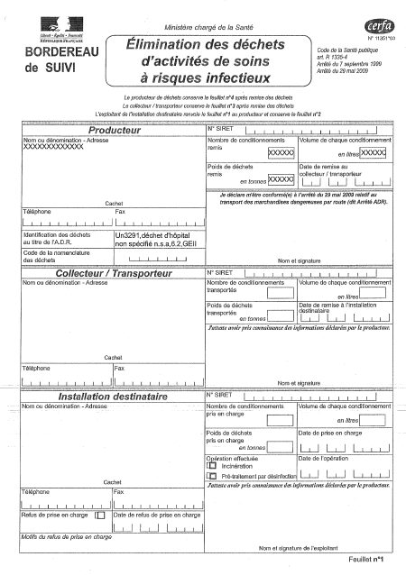
Etape 3 : transport des déchets vers l’incinérateur
Renforcer la traçabilité des déchets :
  indiquer sur le bordereau « Cerfa » les coordonnées de l’incinérateur
  produire un certificat attestant que les déchets ont été conditionnés après javellisation
    à joindre au « Cerfa » avant le transport
  envisager une collecte spécifique des GRV / GE si les conditions d’élimination diffèrent des conditions habituelles d’élimination des DASRI
  interdire le transport avec d’autres produits
  ex : linge propre ou sale, denrées alimentaires,…

Slide 33
Etape 4 :
Incinération
Incinération dans des installations autorisées DASRI sauf dérogation du préfet
Vérification préalable de la capacité de prise en charge par l’incinérateur des déchets de gros volume
Interdiction de recours à un incinérateur d’ordures ménagères (condition de manipulation)

Slide 34
Mots clés
Abaissement de la contagiosité
Incinération incontournable
Traçabilité indispensable pour le producteur

